Slide 1






GT Trabalhista | Visão Executiva
Mês Referência
Visão Executiva de Transações nos Canais Itaú
Entrada Antes das 8h
Ajustes Manuais
Intervalo no Início ou
Final da Jornada
Intervalo Cravado
Jornada Cravada
Horário Britânico
Indicadores
Marcações
Marcações
Marcações
Marcações
Marcações
Marcações
Δ Mês
% Rep
Evolução de Ocorrências
Selecione um Indicador:
Evolução ΔMoM dos Indicadores
Percentual de evolução entre o mês do filtro e o mês anterior
Top Diretorias por Indicador
Top Supts por Indicador
Top Gerências por Indicador
Selecione uma Diretoria para interagir
Selecione uma Supt para interagir
Selecione uma Gerência para interagir
Top Agências por Indicador
Analítico de Marcações de Ponto por Funcional, Horário e Tipo de Ocorrência
Selecione uma Agência para interagir
Selecione uma funcional para interagir e filtrar com as demais visões do painel

Slide 2



GT Trabalhista | Visão Executiva
Referência
Visão Executiva de Transações nos Canais Itaú
Entrada Antes das 8h
Ajustes Manuais
Intervalo no Início ou Fim da Jornada
Intervalo Cravado
Jornada Cravada
Horário Britânico
Marcações
Marcações
Marcações
Marcações
Marcações
Marcações
ΔMoM
ΔMoM
ΔMoM
ΔMoM
ΔMoM
ΔMoM
Representatividade
Representatividade
Representatividade
Representatividade
Representatividade
Representatividade
Evolução de Ocorrências
Evolução de Ocorrências
Legenda
Top Diretorias por Indicador
Top Supts por Indicador
Top Gerências por Indicador
Selecione uma Diretoria para interagir
Selecione uma Supt para interagir
Selecione uma Agência para interagir

Slide 3

Text Mining Causa Raíz | Ressarcimento
Referência
Análise de Causa Raíz de Ressarcimento
WordCloud Causa Raíz
Big Numbers Ressarcimento
Selecione os controles ao lado para modificar a nuvem
Números referentes ao mês de atualização
MoM
Solicitações
Valor Total
Volumetria das Causas Raízes
Top Motivos Cadastrados
Ticket Médio
Selecione um Cluster para interagir
Selecione um Motivo para interagir
Evolução de Solicitações no Tempo
Solicitações Fora do Extrato
Selecione os controles para aplicar o Drill Down
Selecione uma fatia para filtrar as visões do painel
Janela de Análise
Mês de Atualização
Top Diretorias por Indicador
Top Supts por Indicador
Top Agências por Indicador
Selecione uma Diretoria para interagir
Selecione uma Supt para interagir
Selecione uma Agência para interagir
Top Funcionais por Solicitações
Distribuição Geográfica - Ressarcimento
Selecione uma linha para filtrar as visões do painel
Clique em um Estado para interagir com as demais visões

Slide 4
Text Mining Causa Raíz | Ressarcimento
Análise de Causa Raíz de Ressarcimento
WordCloud Causa Raíz
Big Numbers Ressarcimento
Selecione os controles ao lado para modificar a nuvem
Números referentes ao mês de atualização
MoM
Solicitações
Valor Total
Volumetria das Causas Raízes
Top Motivos Cadastrados
Ticket Médio
Selecione um Cluster para interagir
Selecione um Motivo para interagir
Evolução de Solicitações no Tempo
Solicitações Fora do Extrato
Selecione os controles para aplicar o Drill Down
Selecione uma fatia para filtrar as visões do painel
Janela de Análise
Mês de Atualização
Top Diretorias por Indicador
Top Supts por Indicador
Top Agências por Indicador
Selecione uma Diretoria para interagir
Selecione uma Supt para interagir
Selecione uma Agência para interagir
Top Funcionais por Solicitações
Distribuição Geográfica - Ressarcimento
Selecione uma linha para filtrar as visões do painel
Clique em um Estado para interagir com as demais visões

Slide 5





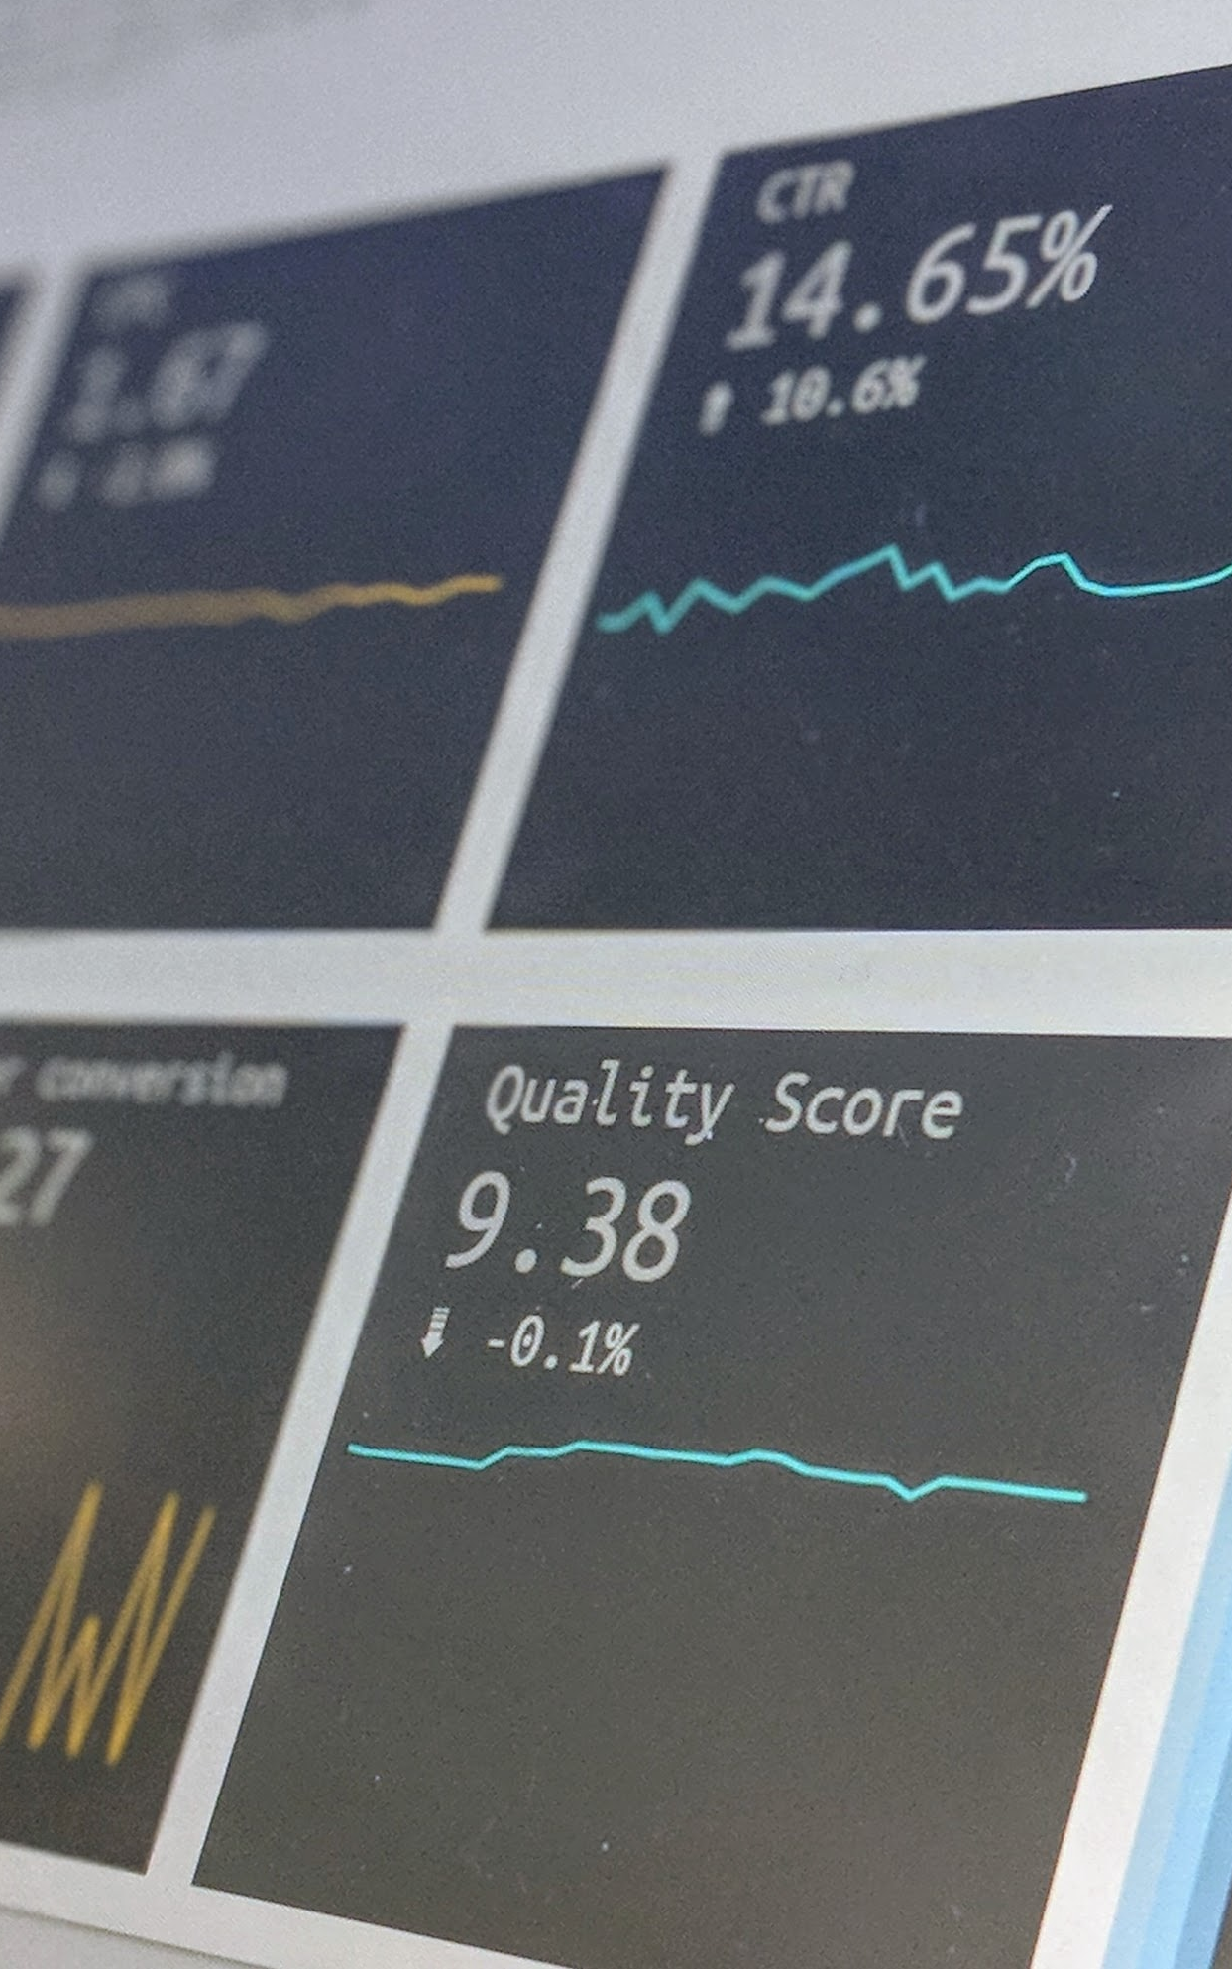


Painel de Transações – Visão Executiva
Visão Executiva de Transações nos Canais Itaú
Macro Assunto 01
Macro Assunto 02
Variação
Indicador 01
Indicador 02
Indicador 03
Indicador 03
Indicador 02
Indicador 01
Variação
ΔYoY
ΔMoM
ΔYoY
ΔMoM
ΔYoY
ΔMoM
ΔYoY
ΔMoM
ΔYoY
ΔMoM
ΔYoY
ΔMoM
Share entre os Canais – Volume de Transações*
Share M-12
Share do Dia
Δ Share
Canal 01
ΔYoY
ΔMoM
Canal 01
ΔYoY
ΔMoM
Canal 01
ΔYoY
ΔMoM
Canal 01
ΔYoY
ΔMoM
Indicador 01
Indicador 01
Indicador 01
Indicador 01
Indicador 01
Indicador 01
Indicador 01
Indicador 01
Indicador 01
Indicador 01
Indicador 01
Indicador 01
Canal 01
ΔYoY
ΔMoM
Top Transações por Volumetria
Top Transações por Volumetria
Canal 01
ΔYoY
ΔMoM
Selecione para filtrar as visões do painel
Indicador 01
Indicador 01
Indicador 01
Share do Dia
Share M-12
Indicador 01
Indicador 01
Δ Share
Indicador 01
Painel Principal
Macro Assunto 01
Macro Assunto 02
Evolução Histórica:
Janela de Análise:

Slide 6


Painel de Transações – Visão Executiva
Visão Executiva de Transações nos Canais Itaú
Macro Assunto 01
Macro Assunto 02
Canal 01
Canal 02
Share
Canal 01
Canal 02
Canal 03
Indicador 01
ΔYoY
ΔMoM
Indicador 01
Indicador 01
Canal 03
Macro Assunto 01
Evolução Histórica:
Janela de Análise:
Share dos Canais:
Janela de Análise
Data de Atualização
Canal 01
Canal 02
Canal 03
Acumulado
ΔYoY
ΔYoY
ΔYoY
Acumulado
Acumulado
Share
ΔMoM
Share
ΔMoM
Share
ΔMoM
Média/dia
M-12
M-1
Atual
Média/dia
M-12
M-1
Atual
Média/dia
M-12
M-1
Atual
Grupo Transação
ΔMoM
Grupo Transação
ΔMoM
Grupo Transação
ΔMoM
Painel Principal
Macro Assunto 01
Macro Assunto 02
Análise de Transações entre Macro01 e Macro02:
Janela de Análise:

Slide 7
Painel de Transações – Macro Assunto 01
Visão Analítica de Transações nos Canais Itaú
ΔYoY
ΔMoM
ΔYoY
ΔMoM
ΔYoY
ΔMoM
Selecione um indicador ao lado para filtrar
Indicador 01
Indicador 02
Indicador 03
Evolução Histórica:
Janela de Análise:
Share dos Canais:
Janela de Análise
Data de Atualização
Canal 01
Canal 02
Canal 03
Acumulado
ΔYoY
ΔYoY
ΔYoY
Acumulado
Acumulado
Share
ΔMoM
Share
ΔMoM
Share
ΔMoM
Média/dia
M-12
M-1
Atual
Média/dia
M-12
M-1
Atual
Média/dia
M-12
M-1
Atual
Grupo Transação
ΔMoM
Grupo Transação
ΔMoM
Grupo Transação
ΔMoM
Painel Principal
Macro Assunto 01
Macro Assunto 02
Análise de Transações entre Macro01 e Macro02:
Janela de Análise:

Slide 8

Painel de Transações – Macro Assunto 02
Visão Analítica de Transações nos Canais Itaú
ΔYoY
ΔMoM
ΔYoY
ΔMoM
ΔYoY
ΔMoM
Selecione um indicador ao lado para filtrar
Indicador 01
Indicador 02
Indicador 03
Evolução Histórica:
Janela de Análise:
Share dos Canais:
Janela de Análise
Data de Atualização
Canal 01
Canal 02
Canal 03
Acumulado
ΔYoY
ΔYoY
ΔYoY
Acumulado
Acumulado
Share
ΔMoM
Share
ΔMoM
Share
ΔMoM
Média/dia
M-12
M-1
Atual
Média/dia
M-12
M-1
Atual
Média/dia
M-12
M-1
Atual
Grupo Transação
ΔMoM
Grupo Transação
ΔMoM
Grupo Transação
ΔMoM
Painel Principal
Macro Assunto 01
Macro Assunto 02
Análise de Transações entre Macro01 e Macro02:
Janela de Análise:

Slide 9



Painel de Transações – Macro Assunto 01
Visão Analítica de Transações nos Canais Itaú
ΔYoY
ΔMoM
ΔYoY
ΔMoM
ΔYoY
ΔMoM
Selecione um indicador ao lado para filtrar
Indicador 01
Indicador 02
Indicador 03
Evolução Histórica:
Janela de Análise:
Share dos Canais:
Janela de Análise
Data de Atualização
Canal 01
Canal 02
Canal 03
Acumulado
ΔYoY
ΔYoY
ΔYoY
Acumulado
Acumulado
Share
ΔMoM
Share
ΔMoM
Share
ΔMoM
Média/dia
M-12
M-1
Atual
Média/dia
M-12
M-1
Atual
Média/dia
M-12
M-1
Atual
Grupo Transação
ΔMoM
Grupo Transação
ΔMoM
Grupo Transação
ΔMoM
Macro Assunto 01
Macro Assunto 02
Análise de Transações entre Macro01 e Macro02:
Janela de Análise:
Você está aqui!
Clique para seguir
Data
3
Data
3
3
3
3
3
Janela
3
Canais Físicos
TCX
Clientes
Transações
Valor
ATM
Clientes
Transações
Valor
EA
Clientes
Transações
Valor

Slide 10
Painel de Transações – Macro Assunto 01
Visão analítica sobre transações Itaú
ΔYoY
ΔMoM
ΔYoY
ΔMoM
ΔYoY
ΔMoM
Indicador 01
Indicador 02
Indicador 03
Selecione um indicador ao lado para filtrar
Evolução Histórica do Indicador:
Janela de Análise:
Share dos Canais:
Janela de Análise
Data de Atualização
Canal 01
Canal 02
Canal 03
ΔYoY
ΔYoY
ΔYoY
Acumulado
Acumulado
Acumulado
Share
ΔMoM
Share
ΔMoM
Share
ΔMoM
Média/dia
M-12
M-1
Atual
Média/dia
M-12
M-1
Atual
Média/dia
M-12
M-1
Atual
Grupo Transação
ΔMoM
Grupo Transação
ΔMoM
Grupo Transação
ΔMoM
Share dos Canais
Canais Físicos
TCX
Clientes
Transações
Valor
ATM
Clientes
Transações
Valor
EA
Clientes
Transações
Valor

Slide 11
Painel de Transações – Macro Assunto 01
Visão analítica sobre transações Itaú
ΔYoY
ΔMoM
ΔYoY
ΔMoM
ΔYoY
ΔMoM
Indicador 01
Indicador 02
Indicador 03
Selecione um indicador ao lado para filtrar
Evolução Histórica dos Indicadores
Share dos Canais
Janela de Análise
Data de Atualização
Canal 01
Canal 02
Canal 03
ΔYoY
ΔYoY
ΔYoY
Acumulado
Acumulado
Acumulado
Share
ΔMoM
Share
ΔMoM
Share
ΔMoM
Média/dia
M-12
M-1
Atual
Média/dia
M-12
M-1
Atual
Média/dia
M-12
M-1
Atual
Share dos Canais
Canais Físicos
TCX
Clientes
Transações
Valor
ATM
Clientes
Transações
Valor
EA
Clientes
Transações
Valor

Slide 12
Painel de Transações – Macro Assunto 01
Visão analítica sobre transações Itaú
Número
ΔYoY
ΔMoM
Número
ΔYoY
ΔMoM
Número
ΔYoY
ΔMoM
Data
Indicador 01
%
%
Indicador 02
%
%
Indicador 03
%
%
Selecione um indicador ao lado para filtrar
Evolução Histórica dos Indicadores
Share dos Canais
Janela de Análise
Data de Atualização
Gráfico de Linhas (Evolução por dia)
Rosca
Rosca
Canal 01
Canal 02
Canal 03
Barras
ΔYoY
Barras
ΔYoY
Barras
ΔYoY
Acumulado
%
Acumulado
%
Acumulado
%
Share
Número
Número
Número
ΔMoM
Share
Número
Número
Número
ΔMoM
Share
Número
Número
Número
ΔMoM
Média/dia
Número
Número
Número
%
Média/dia
Número
Número
Número
%
Média/dia
Número
Número
Número
%
M-12
M-1
Atual
M-12
M-1
Atual
M-12
M-1
Atual
%
%
%
%
%
%
Tabela
%
%
Tabela
%
%
Tabela
%
%
%
%
%
%
%
%
%
%
%
%
%
%
Canais Físicos
TCX
Clientes
Transações
Valor
ATM
Clientes
Transações
Valor
EA
Clientes
Transações
Valor

Slide 13
Painel de Transações – Macro Assunto 01
Visão analítica sobre transações Itaú
ΔYoY
ΔMoM
ΔYoY
ΔMoM
ΔYoY
ΔMoM
Indicador 01
Indicador 02
Indicador 03
Selecione um indicador ao lado para filtrar
Evolução Histórica dos Indicadores
Share dos Canais
Janela de Análise
Data de Atualização
Canal 01
Canal 02
Canal 03
ΔYoY
ΔYoY
ΔYoY
Acumulado
Acumulado
Acumulado
Share
ΔMoM
Share
ΔMoM
Share
ΔMoM
Média/dia
M-12
M-1
Atual
Média/dia
M-12
M-1
Atual
Média/dia
M-12
M-1
Atual
Share dos Canais
Canais Físicos
TCX
Clientes
Transações
Valor
ATM
Clientes
Transações
Valor
EA
Clientes
Transações
Valor

Slide 14



Painel de Transações – Macro Assunto 01
Visão analítica sobre transações Itaú
ΔYoY
ΔMoM
ΔYoY
ΔMoM
ΔYoY
ΔMoM
Indicador 01
Indicador 02
Indicador 03
Selecione um indicador ao lado para filtrar
Evolução Histórica dos Indicadores
Share dos Canais
Janela de Análise
Data de Atualização
ΔYoY
ΔYoY
ΔYoY
Acumulado
Acumulado
Acumulado
Média/Dia
ΔMoM
Média/Dia
ΔMoM
Média/Dia
ΔMoM
Share dos Canais
Canais Físicos
TCX
Clientes
Transações
Valor
ATM
Clientes
Transações
Valor
EA
Clientes
Transações
Valor

Slide 15
Painel de Transações – Macro Assunto 01
Visão analítica sobre transações Itaú
Selecione um dos pilares de indicadores para filtrar as visões
Indicador 01
Indicador 02
Indicador 03
Indicador 01
Macro Assuntos (Físico/Digital ; AutoServiço/Serviço)
- Assunto (CEI/TCX/EA ; BKL/MBL)
- Indicador (Cli/Trans/Vlr)
- Macro Grupo Trans (Saques/Depósitos)
- Grupo Trans (Saque, Saque INSS, Depósito em R$, em Cheque)
Canais Físicos

